Slide 1
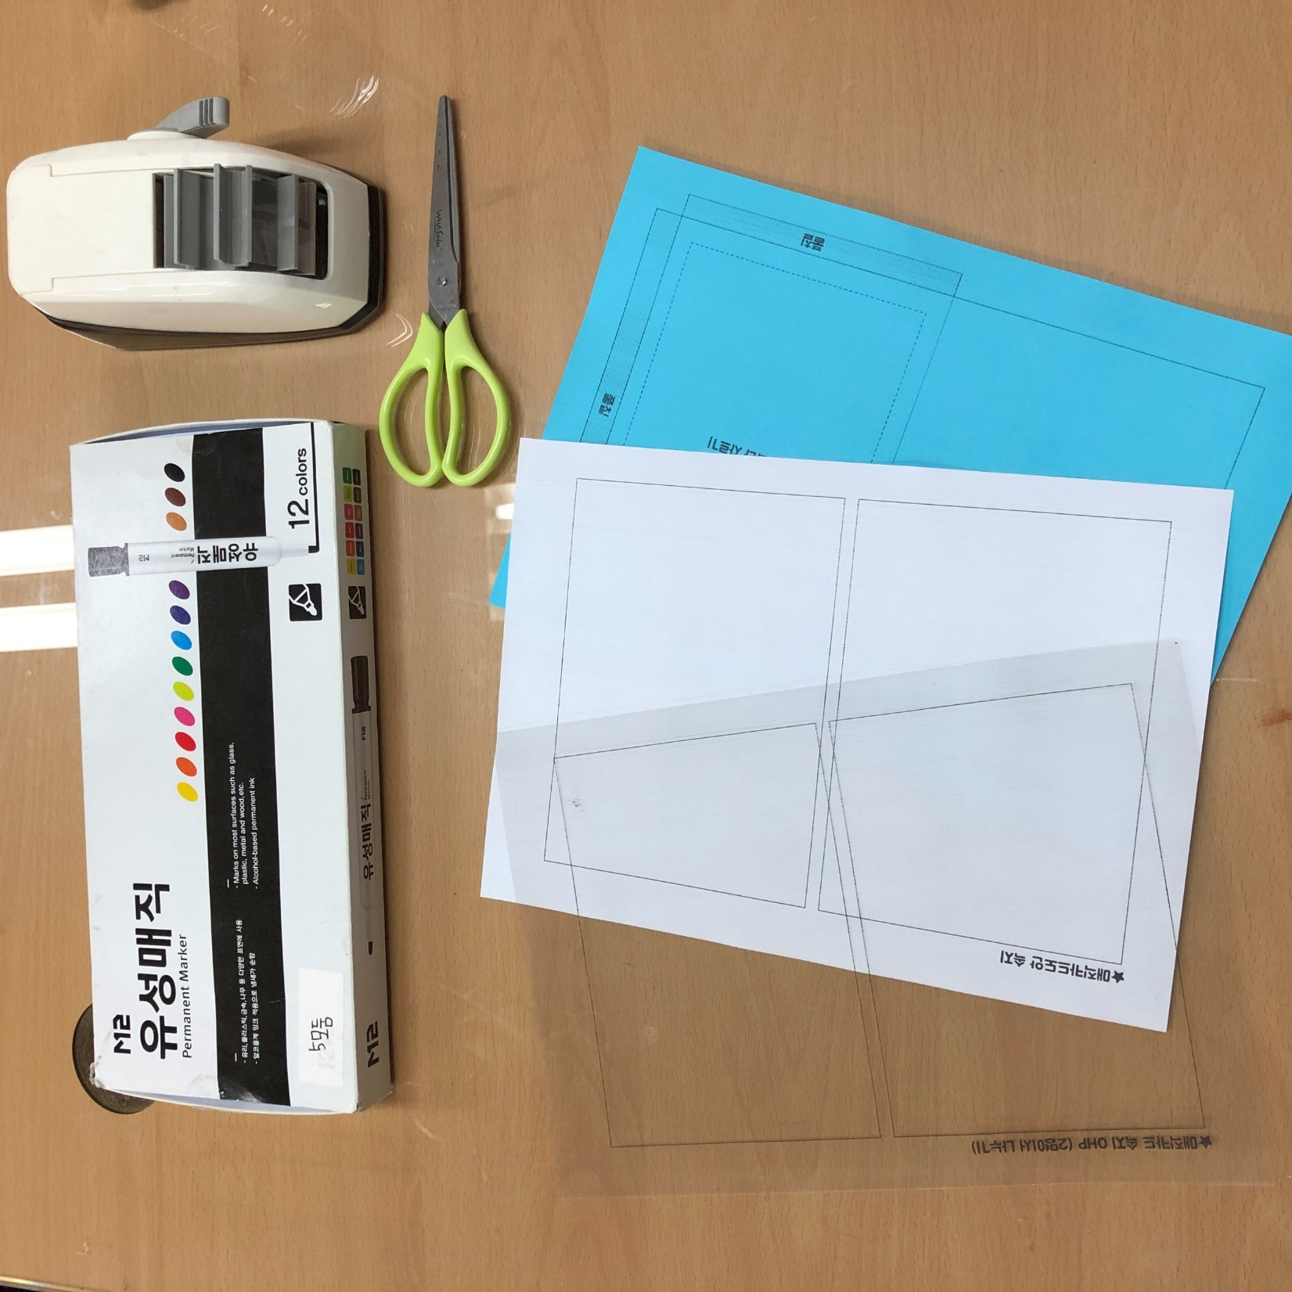
<준비물>
유성매직 or
네임펜
스카치테이프
가위, 풀
도안 3종류

Slide 2
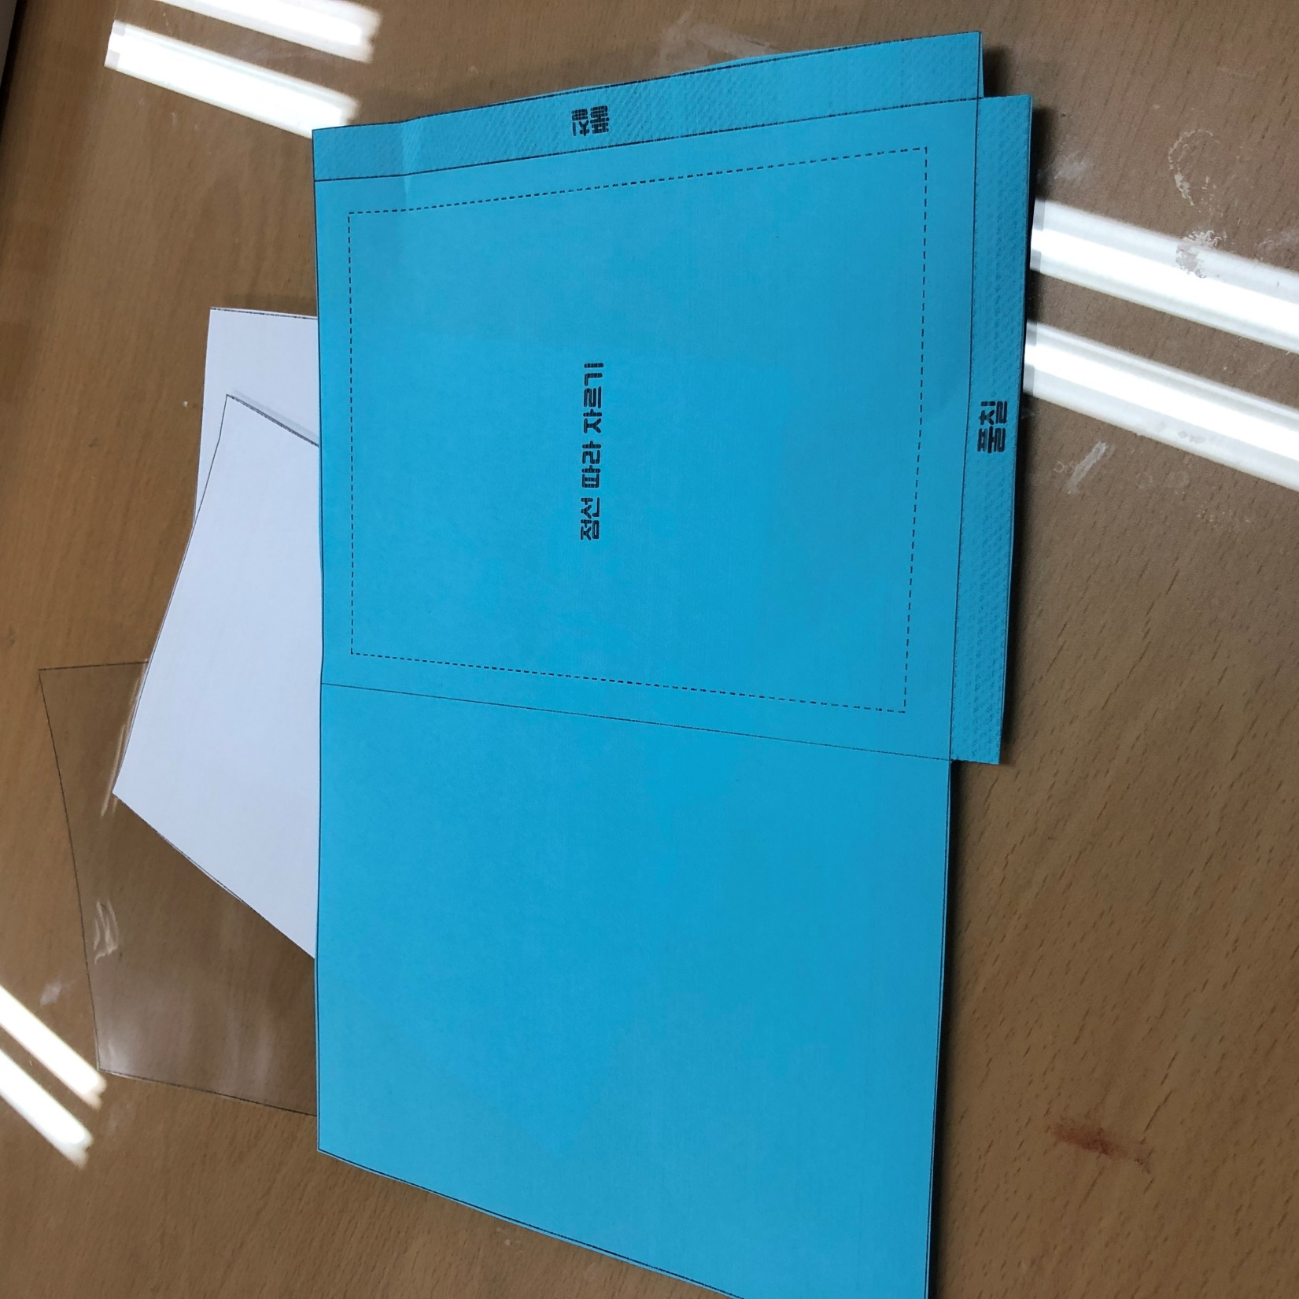
OHP
긴 종이
짧은 종이
도안을 모두
자릅니다.
OHP 1장,
흰색 용지 긴 것,
흰색 용지 짧은 것,
봉투
점선 안 쪽 부분은
잘라 낼 거예요

Slide 3
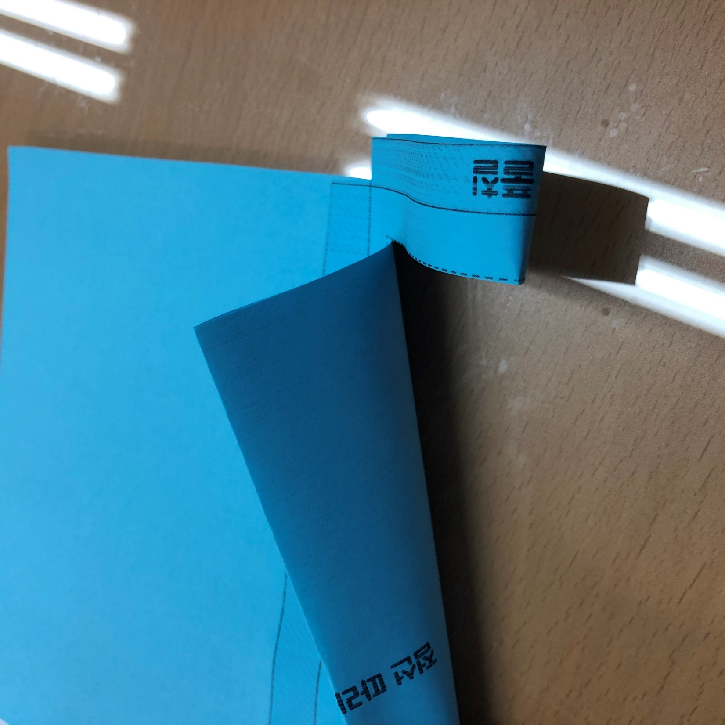
봉투가 될 도안은
잘라낼 부분을
반 접어서
자르면 쉬워요.

Slide 4
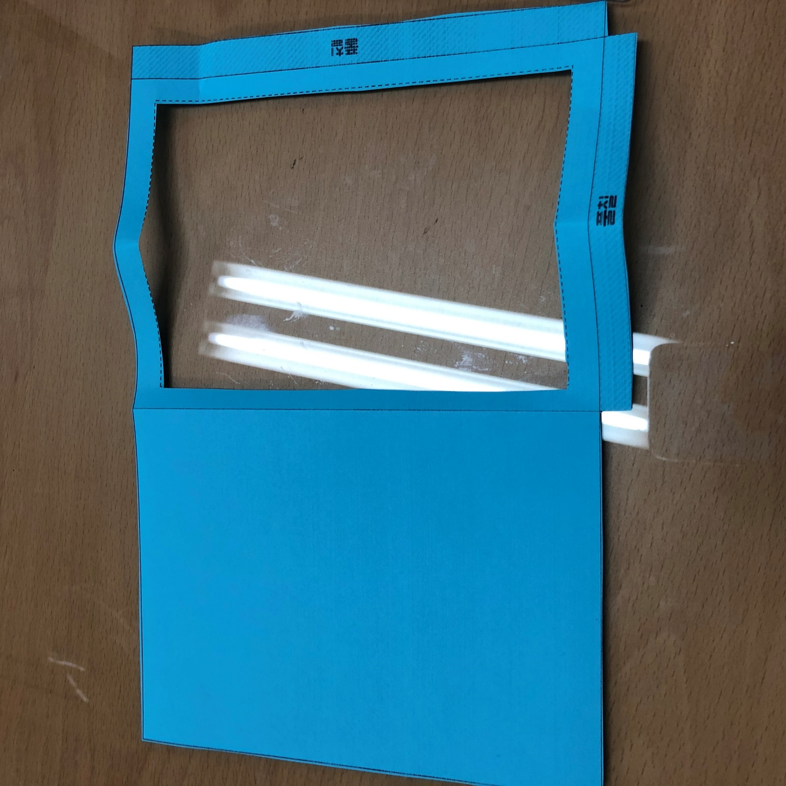
접기
짧은
흰 종이
테이프
테이프
안쪽에 테이프로
흰색종이(짧은 것)를
고정 시키고
풀칠을 해
봉투를 완성합니다.
접기
접기

Slide 5
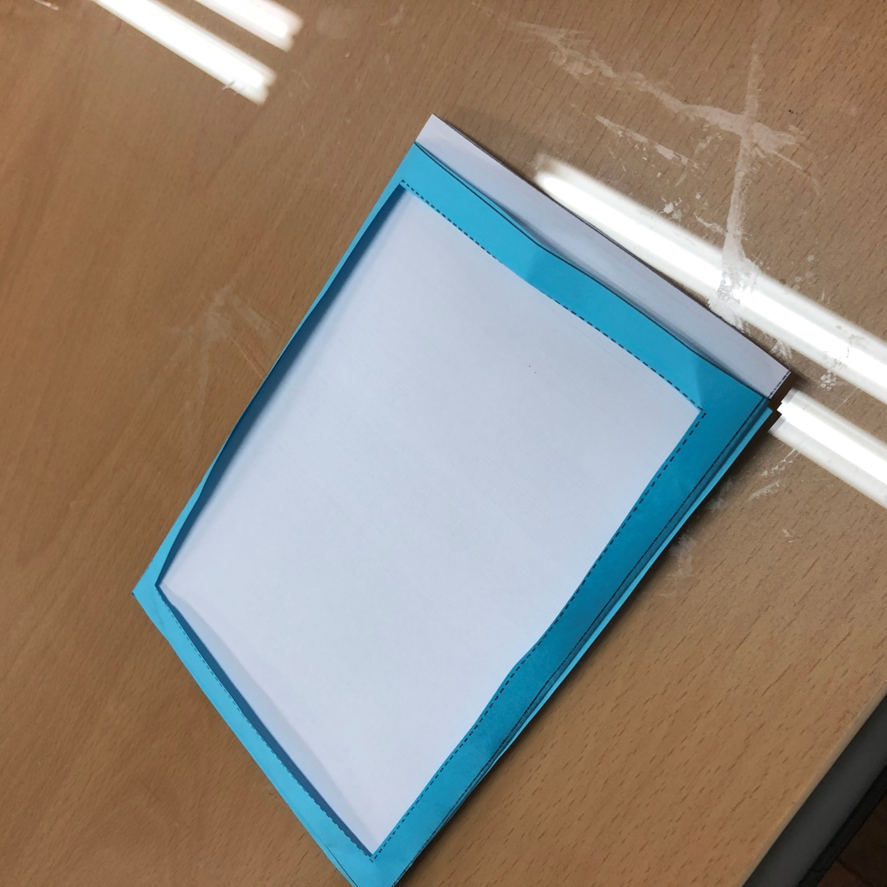
봉투 모양 완성!

Slide 6
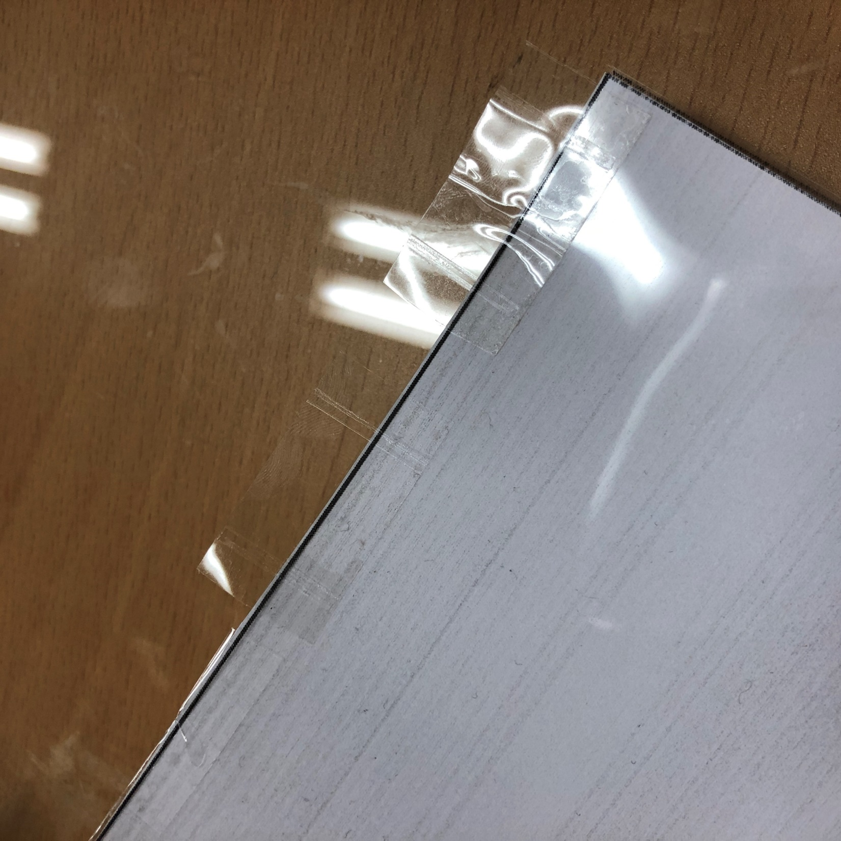
테이프
흰색 종이(긴 것)과
OHP 필름 한 쪽만
테이프로 붙입니다.
(위) OHP필름
(아래) 긴 종이

Slide 7
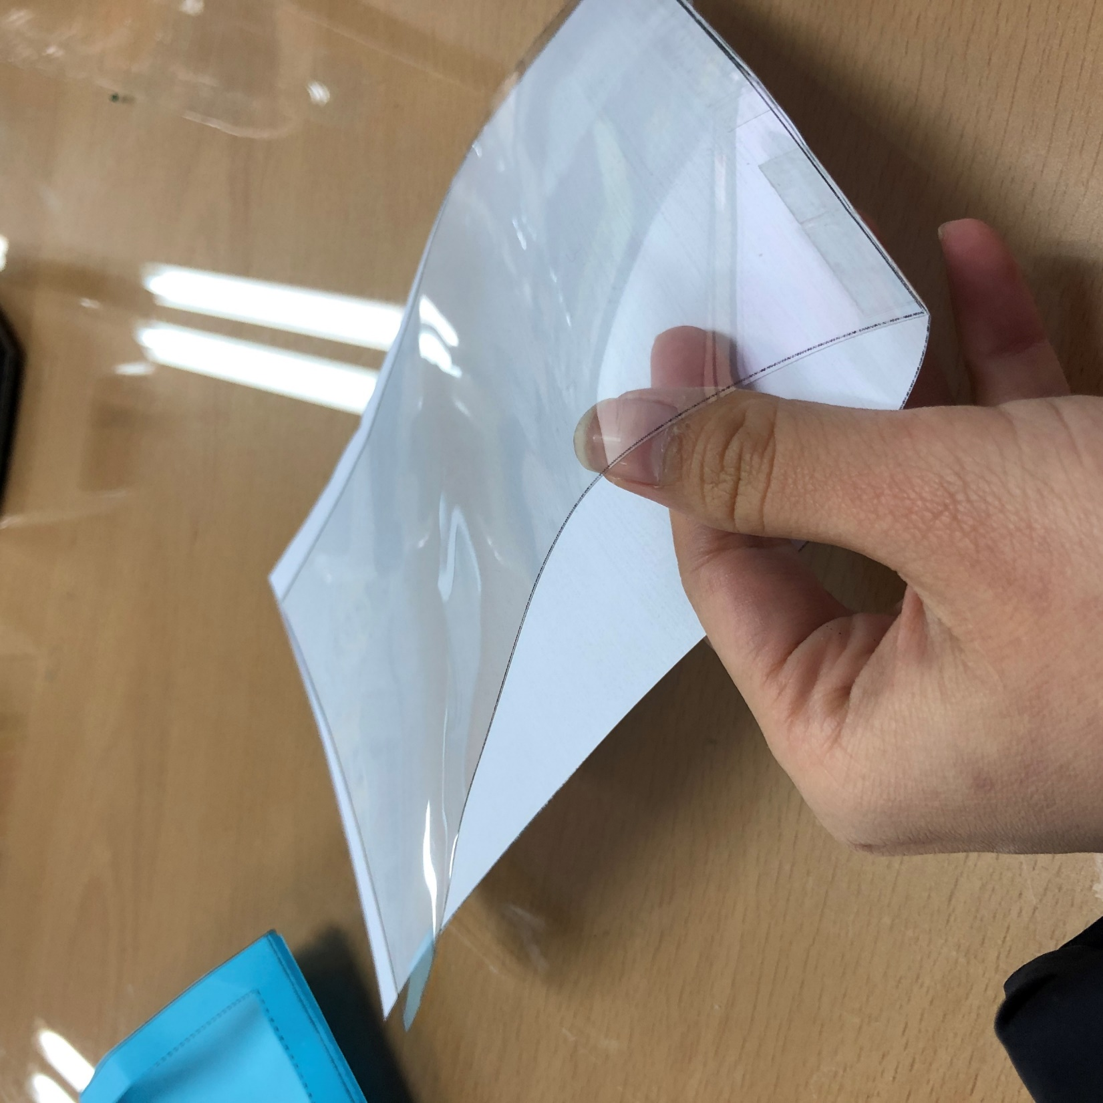
OHP를
넘길 수 있게
붙여야 해요.

Slide 8
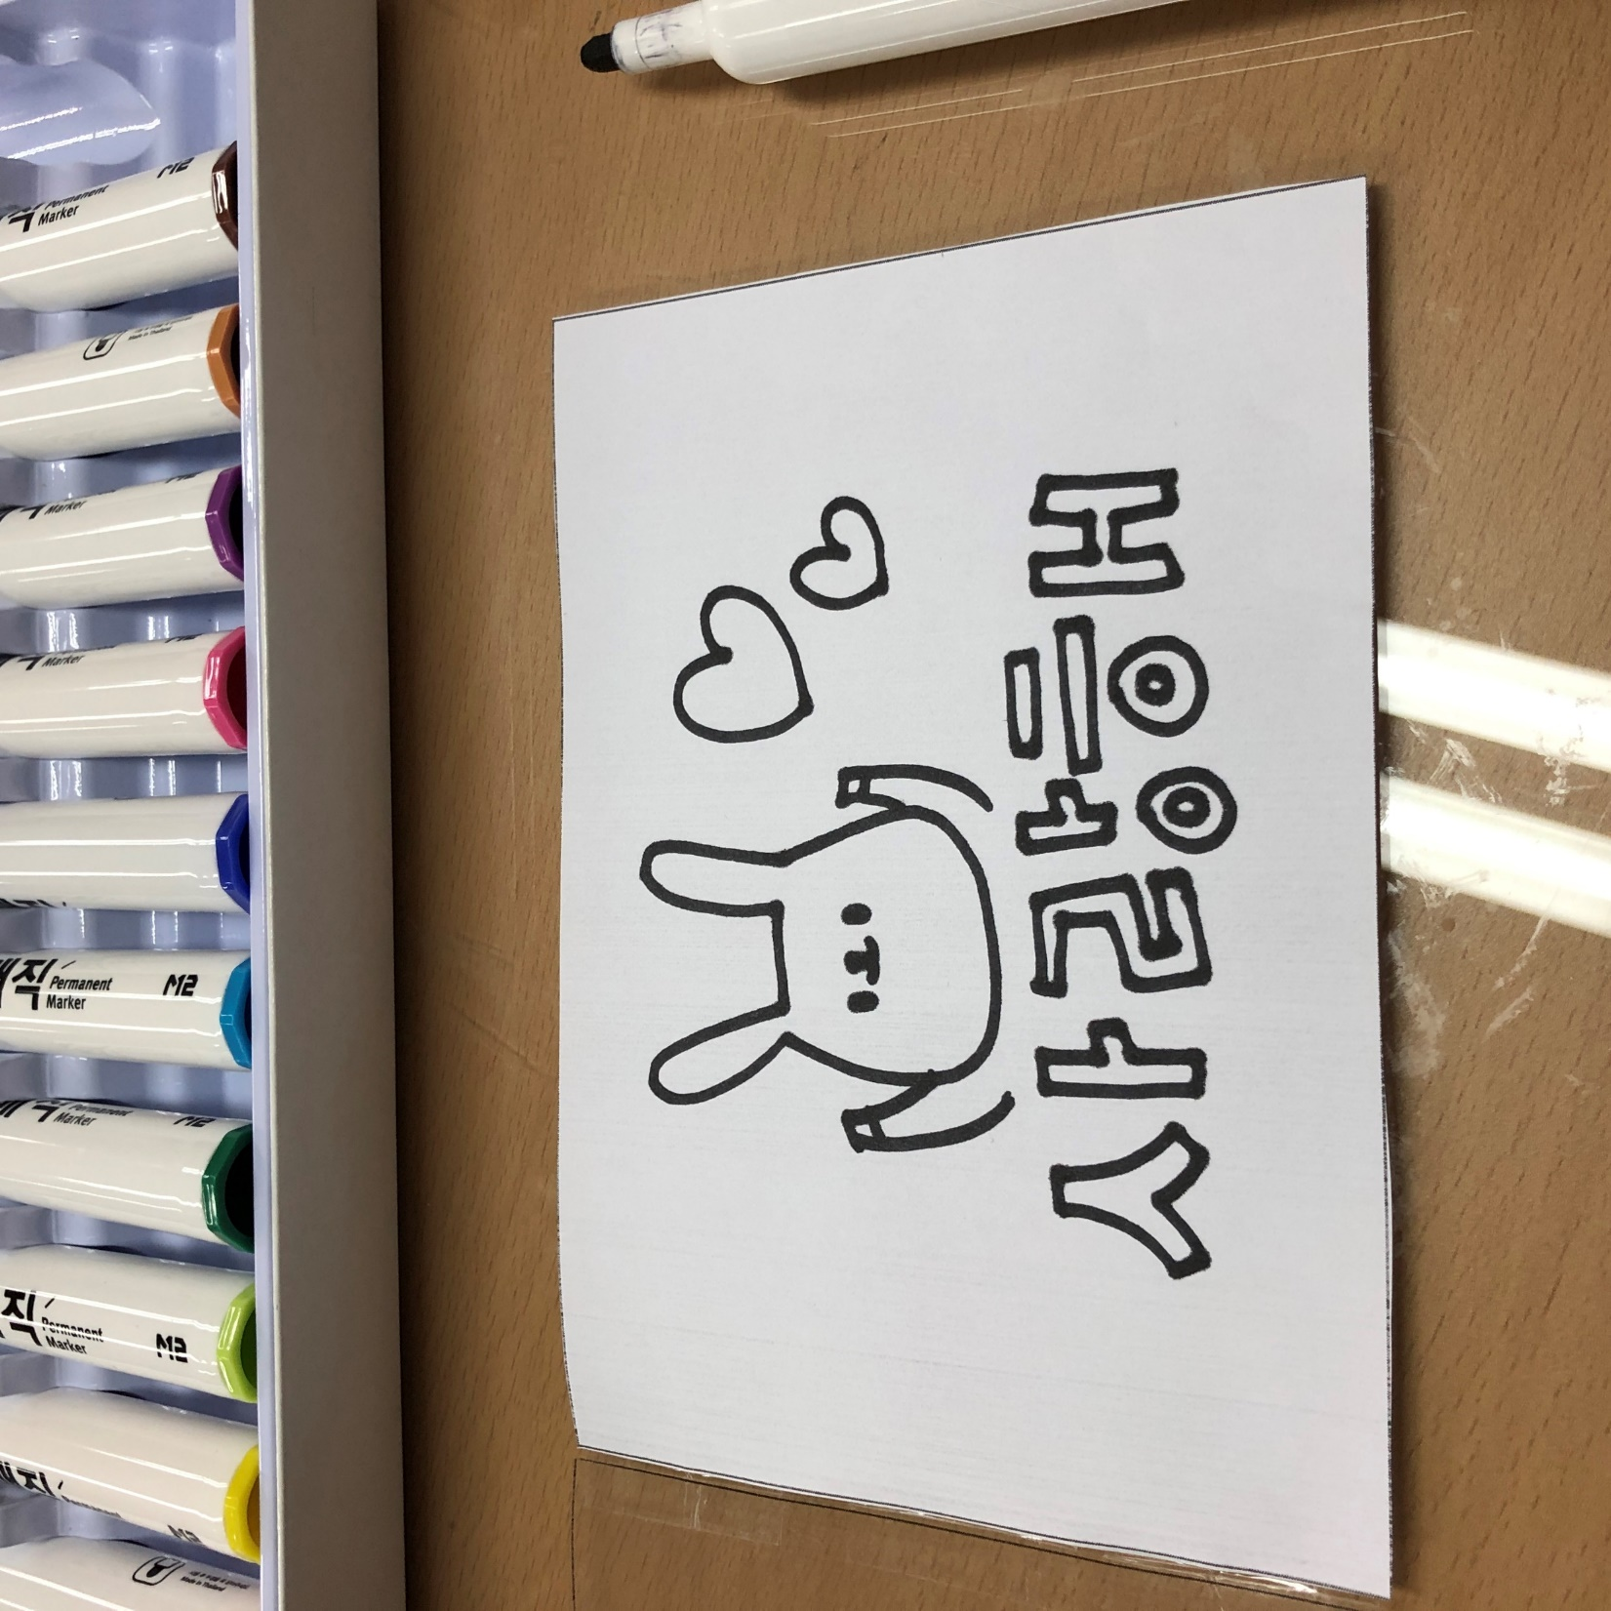
흰색 종이(짧은것)에
검은색으로
밑그림을 그립니다.

Slide 9
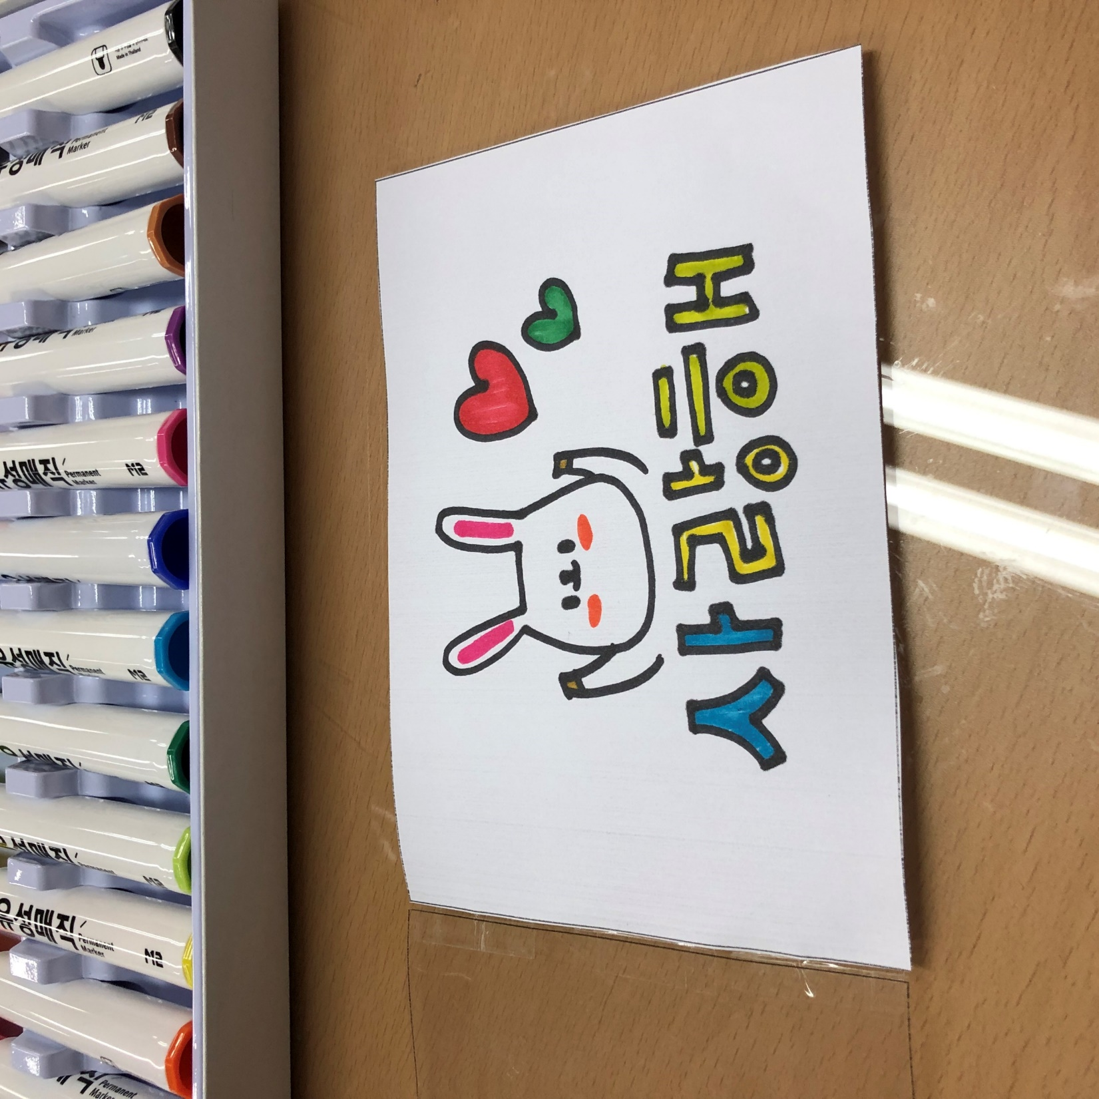
색칠도
해주세요.

Slide 10
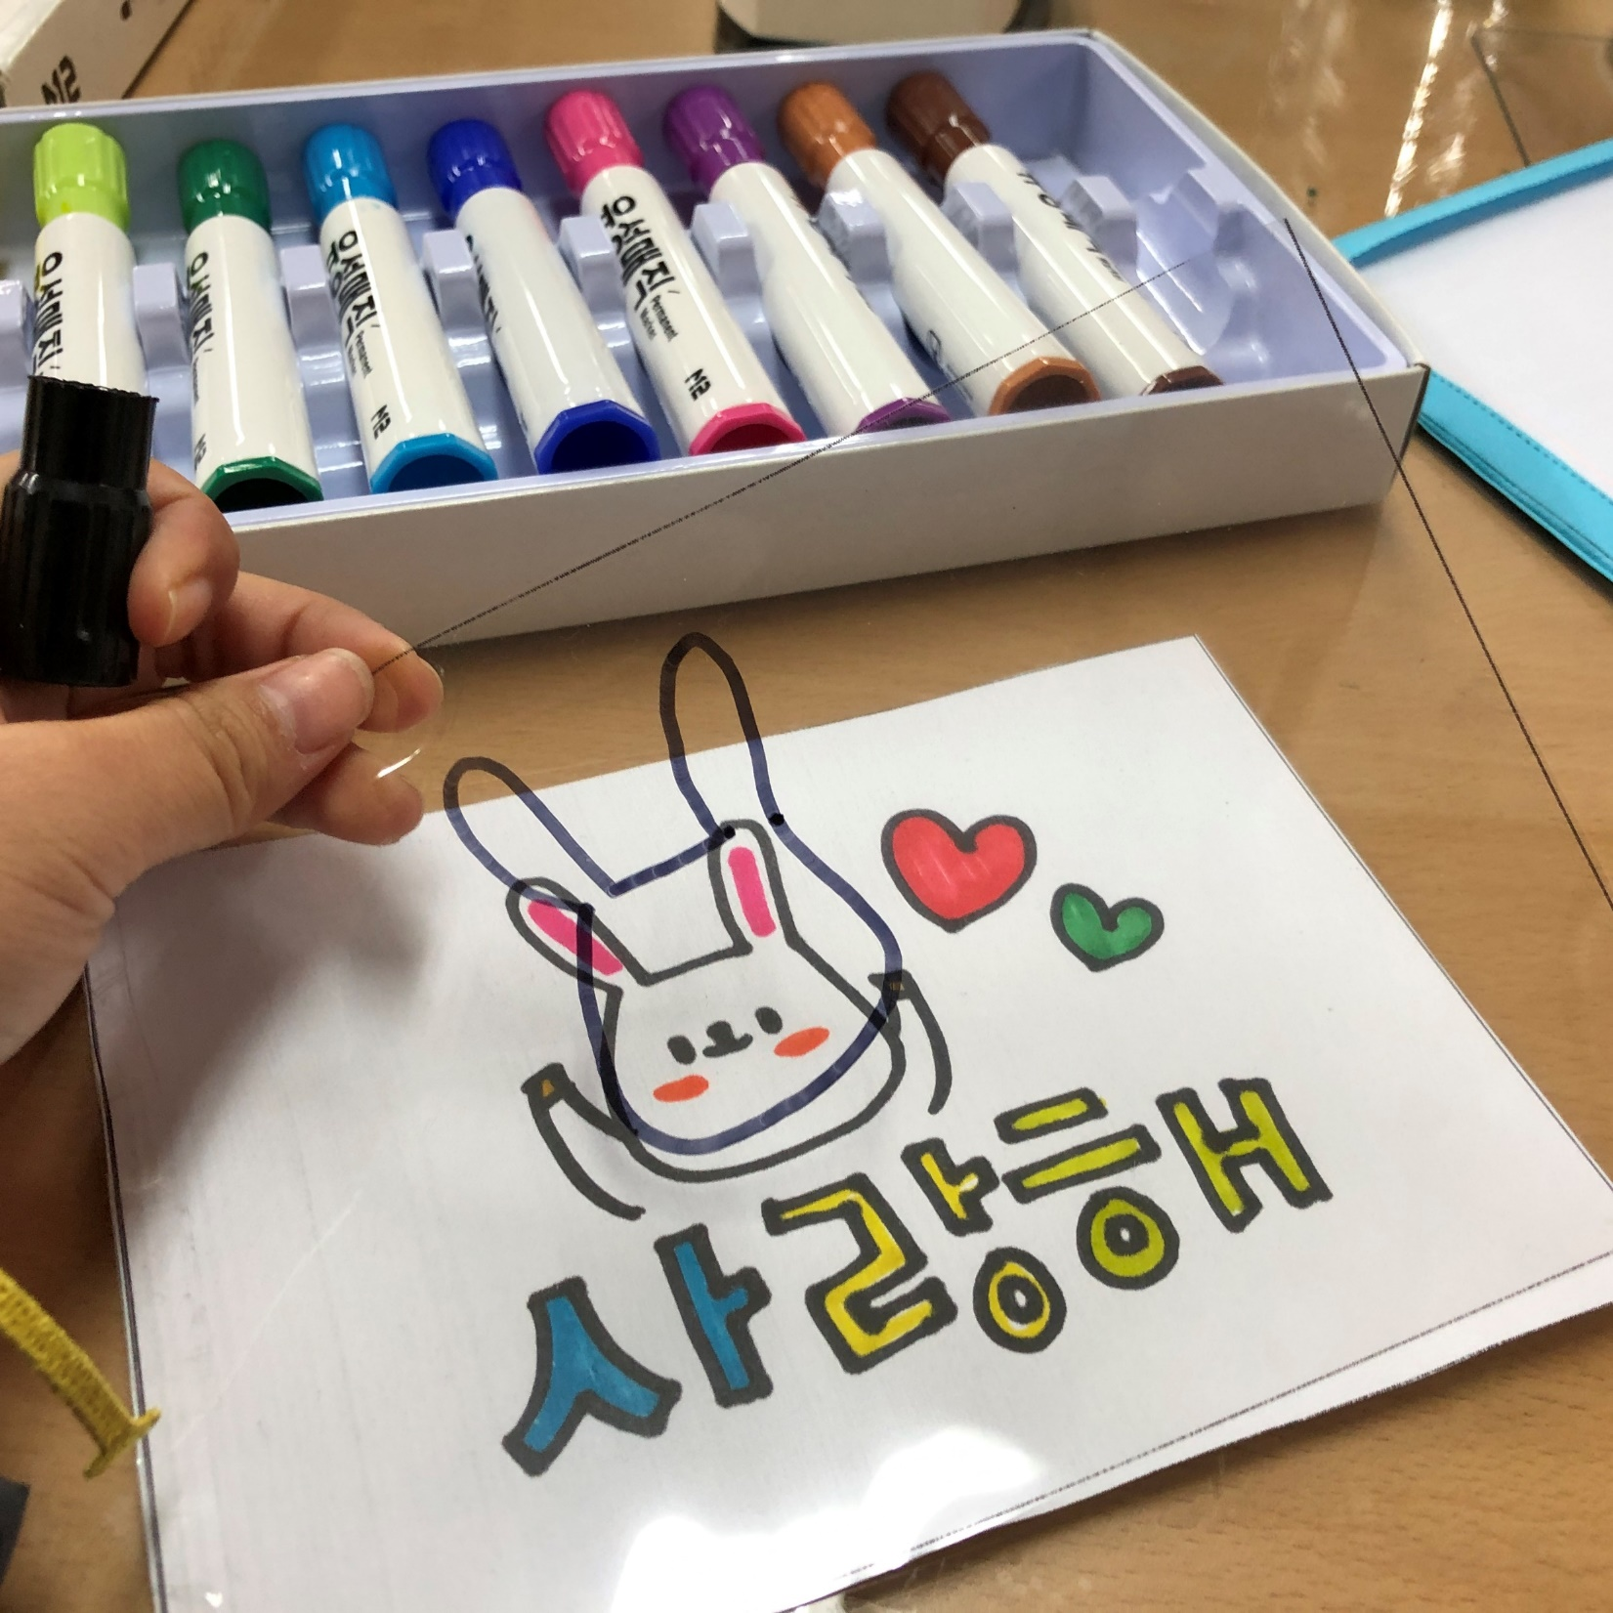
OHP를 덮고
검은색 선만
따라 그려요!
꼼꼼히 따라
그려야 어색하지 않아요

Slide 11
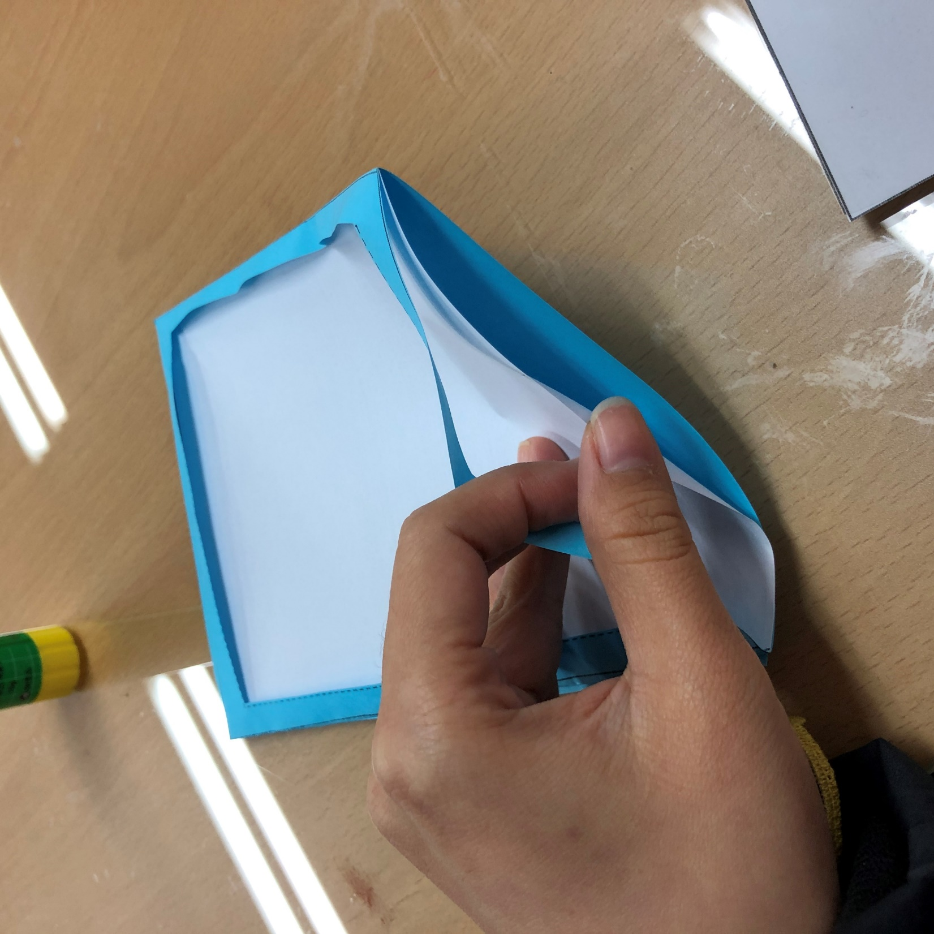
봉투를 흰색 종이를
기준으로
벌리면
빈 공간이 2개
생겨요.
1
2

Slide 12
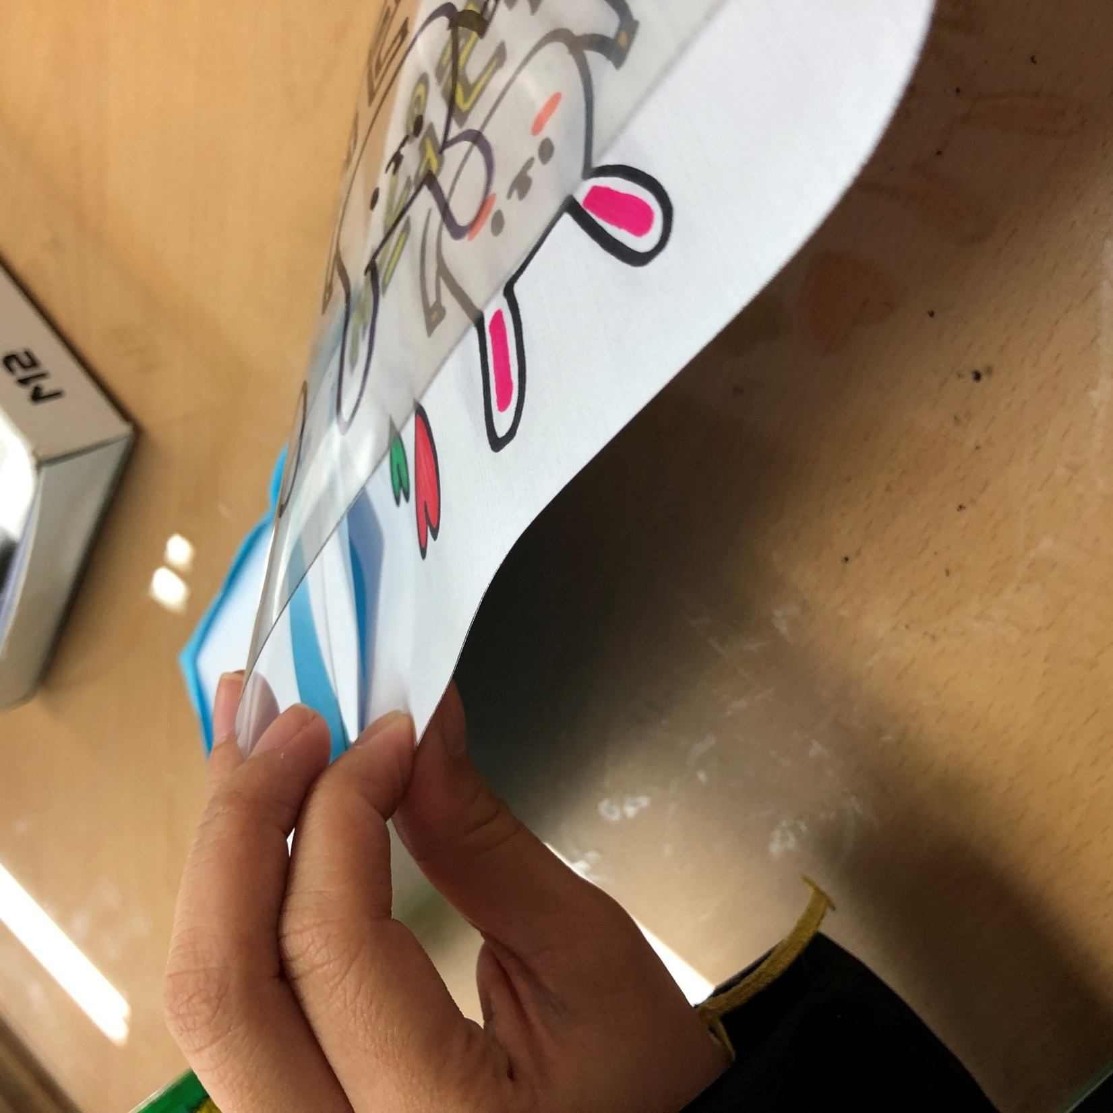
1
1번 공간에는 OHP
2번 공간에는
색칠한 종이를
끼워요
2

Slide 13
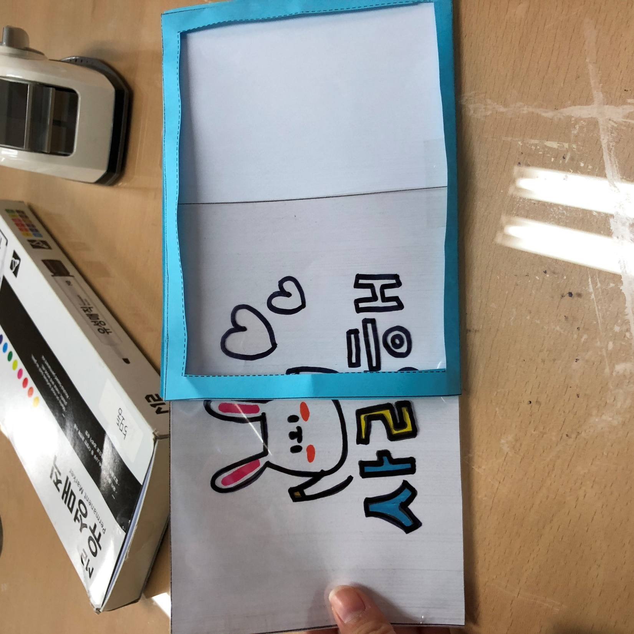
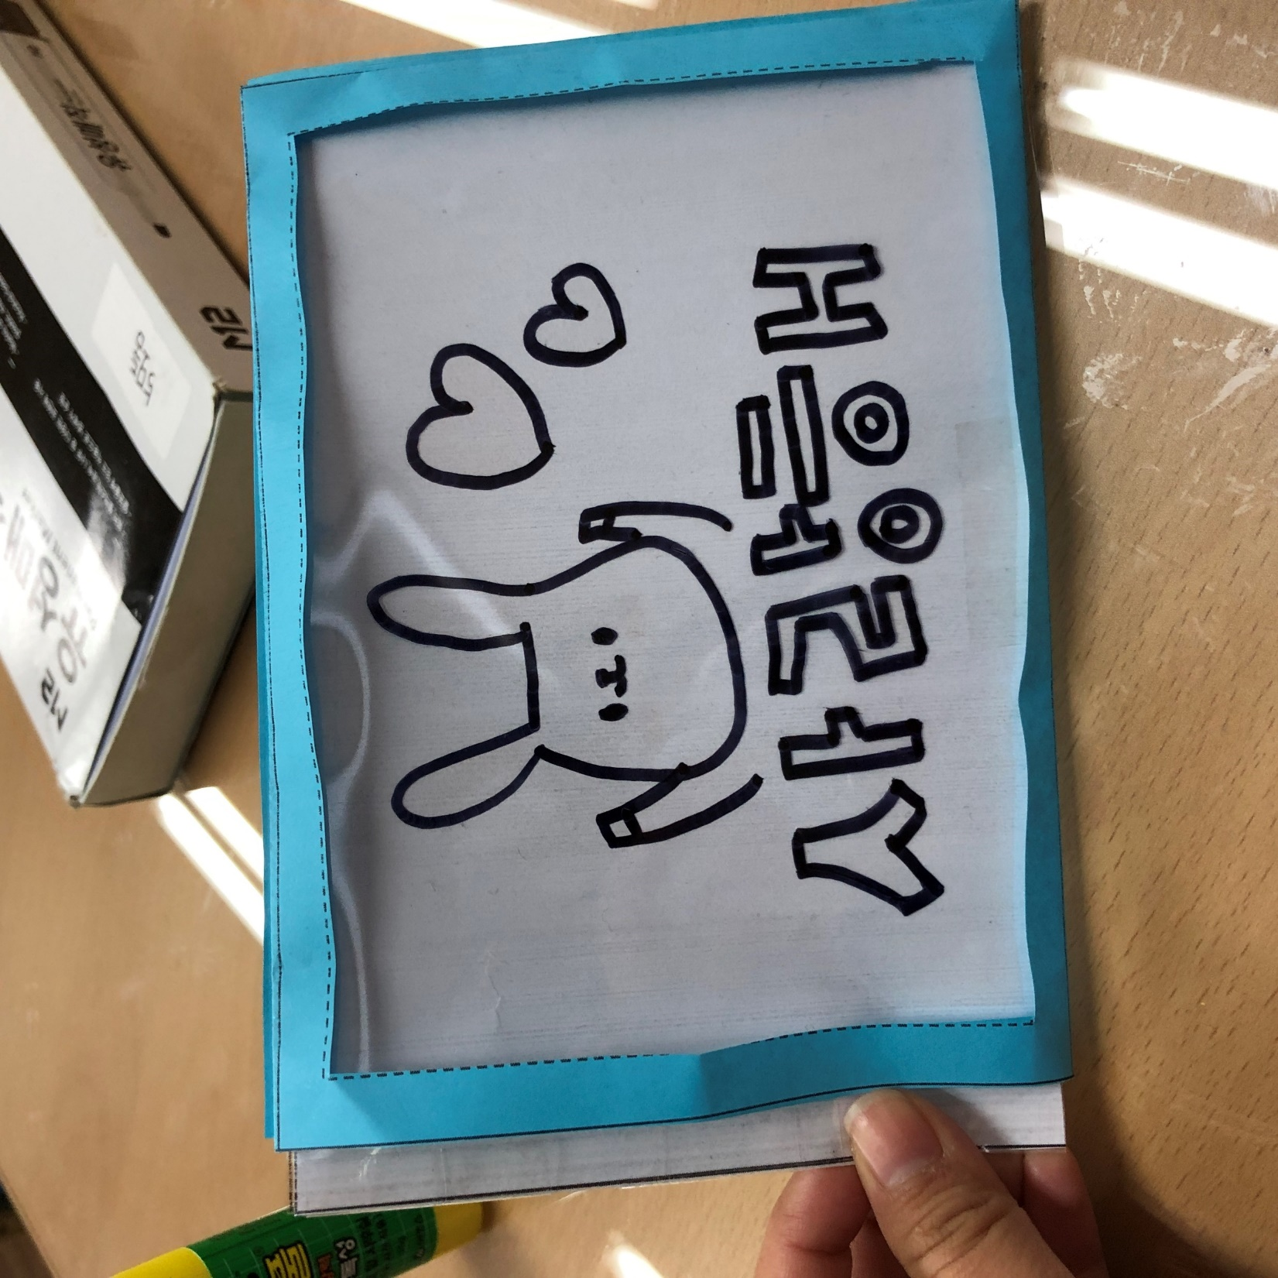
색이 있다가 없다가
신기한
매직카드
만들기

